Slide 1
数据分页及实现
学习目标
（1）能够解释分页的作用，并理解分页的原理
（2）能够设计分页器对象模型
（3）能够在dao层使用MySQL SQL取得分页需要的数据
（4）能够在service层获得分页器对象模型

Slide 2
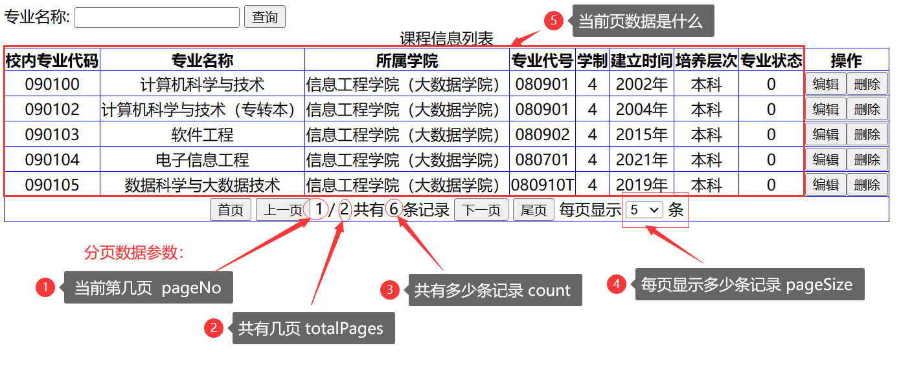
难点内容分析——分页器对象模型设计

Slide 3
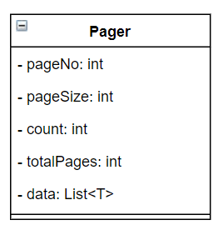
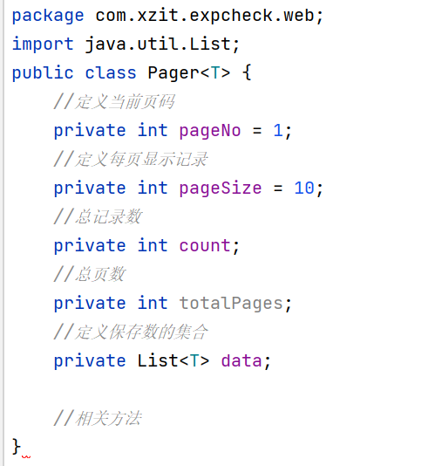
难点内容分析——分页器对象模型设计

Slide 4

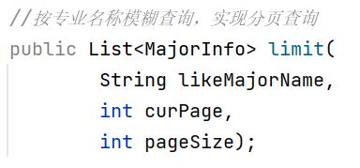
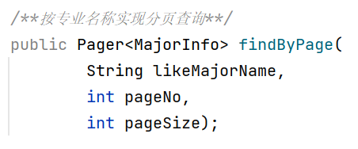
难点内容分析——dao层和service层设计
service层
dao层
③
根据参数获得分页器数据对象
{
调用dao层方法1
调用dao层方法2
封装为Pager对象返回
}
①
获取记录数
②
获取当前页数据

Slide 5
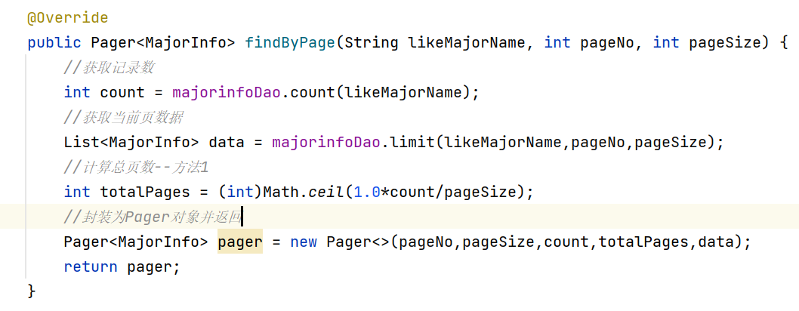
难点内容分析——service层代码实现

